Slide 1
Uwarunkowania wsparcia w Działaniu 6.10 Infrastruktura kultury w ramach programu regionalnego
Fundusze Europejskie dla Pomorza 2021-2027
Spotkanie dla Wnioskodawców
Gdańsk, 28 lipca 2023r.
Notes:
Wsparcie dotyczyć będzie infrastruktury służącej prowadzeniu działalności kulturalnej przyczyniającej się do:
- rozwijania aktywności, wzmacniania włączenia społecznego i rozwoju gospodarczego;
- integracji społeczności lokalnej;
- zwiększenia uczestnictwa mieszkańców w kulturze;
- poprawy jakości oferty kulturalnej.

Slide 2
Nabór dla Działania 6.10. Infrastruktura kultury
Termin naboru: 25 października 2023 r. - 15 listopada 2023 r. (godz. 23.59)
Alokacja: 112 193 087,30 złotych
= 25 220 431,00 euro x 4,4485 zł (kurs EBC na lipiec 2023 r.)
  ostateczna kwota dofinansowania – określona w oparciu o kurs EBC aktualny na dzień podjęcia decyzji
  maksymalny poziom dofinansowania – 85%
  maksymalna kwota dofinansowania projektu - 15 mln zł

Slide 3

Działanie 6.10 Infrastruktura kultury
Główne cele:
    wzmacnianie roli kultury w procesie zwiększania spójności społecznej województwa;
    prowadzenie działalności kulturalnej przyczyniającej się do:
      rozwijania aktywności, wzmacniania włączenia społecznego i rozwoju gospodarczego;
      integracji społeczności lokalnej;
      zwiększenia uczestnictwa mieszkańców w kulturze;
      poprawy jakości oferty kulturalnej.
Notes:
Cel polityki 4
Europa o silniejszym wymiarze społecznym bardziej sprzyjająca włączeniu społecznemu i wdrażająca Europejski Filar praw socjalnych
CP4.VI - Wzmacnianie roli kultury i zrównoważonej turystyki w rozwoju gospodarczym, włączeniu społecznym i innowacjach społecznych

Slide 4
Działanie 6.10 Infrastruktura kultury
Typy projektów:
  Budowa (wyłącznie w wyjątkowych i uzasadnionych przypadkach), przebudowa, rozbudowa lub remont infrastruktury kultury służącej prowadzeniu działalności kulturalnej wraz z obowiązkowymi działaniami w zakresie edukacji kulturalnej.
  Prace budowlane, restauratorskie, konserwatorskie lub adaptacja obiektów i zespołów zabytkowych wpisanych do rejestru zabytków oraz nadanie im nowych funkcji lub rozwój funkcji dotychczasowych służących celom społecznym, kulturalnym oraz – uzupełniająco – turystycznym i gospodarczym.
  Kompleksowe zagospodarowanie obszarów zabytkowych i przestrzeni publicznych służących integracji społeczności lokalnej wraz z małą architekturą i infrastrukturą towarzyszącą w ramach układów urbanistycznych i ruralistycznych wpisanych do rejestru zabytków.
Notes:
Ponadto, w ramach ww. typów projektów możliwe będą:
a. zakup trwałego wyposażenia obiektów;
b. tworzenie treści cyfrowych prowadzących do upowszechnienia zasobów kultury, w tym działania dotyczące digitalizacji zasobów, zwiedzanie on-line, itp.;
c. działania służące likwidacji barier architektonicznych, w szczególności w oparciu o projektowanie uniwersalne lub zastosowanie racjonalnego usprawnienia oraz uwzględniające potrzeby osób z niepełnosprawnościami: ruchową, wzrokową, intelektualną, a także kobiet, seniorów, opiekunów osób zależnych;
d. działania w ramach finasowania krzyżowego, przy czym:
- w ramach 1. typu projektu powinny one dotyczyć działań na rzecz rozwijania aktywności, wzmacniania włączenia społecznego i rozwoju gospodarczego lub integracji społeczności lokalnej, prowadzących do powstania nowej oferty kulturalno-edukacyjnej, a także mogą obejmować działania w zakresie budowania kompetencji kadr kultury;
- w ramach 2. i 3. typu projektu powinny być ukierunkowane na promocję zabytków i popularyzację ich historii.
Uzupełniająco możliwe będą również:
e. działania służące zmniejszeniu energochłonności infrastruktury i przyczyniające się do zmniejszenia kosztów jej utrzymania i osiągnięcia neutralności klimatycznej;
f. działania sprzyjające adaptacji do zmian klimatu poprzez zastosowanie błękitno-zielonej infrastruktury, np. zielone dachy, zielone ściany, itp.;
g. zagospodarowanie otoczenia obiektów, w szczególności nasadzenia zieleni, elementy małej architektury;

Slide 5
Działanie 6.10 Infrastruktura kultury
W ramach typów projektów możliwe będą ponadto:
  zakup trwałego wyposażenia obiektów;
  tworzenie treści cyfrowych prowadzących do upowszechnienia zasobów kultury, w tym działania dotyczące digitalizacji zasobów, zwiedzanie on-line itp.;
  działania służące likwidacji barier architektonicznych, w szczególności w oparciu o projektowanie uniwersalne lub zastosowanie racjonalnego usprawnienia oraz uwzględniające potrzeby osób z niepełnosprawnościami: ruchową, wzrokową, intelektualną, a także kobiet, seniorów, opiekunów osób zależnych;
  działania w ramach finansowania krzyżowego.
Notes:
Ponadto, w ramach ww. typów projektów możliwe będą:
a. zakup trwałego wyposażenia obiektów;
b. tworzenie treści cyfrowych prowadzących do upowszechnienia zasobów kultury, w tym działania dotyczące digitalizacji zasobów, zwiedzanie on-line, itp.;
c. działania służące likwidacji barier architektonicznych, w szczególności w oparciu o projektowanie uniwersalne lub zastosowanie racjonalnego usprawnienia oraz uwzględniające potrzeby osób z niepełnosprawnościami: ruchową, wzrokową, intelektualną, a także kobiet, seniorów, opiekunów osób zależnych;
d. działania w ramach finasowania krzyżowego, przy czym:
- w ramach 1. typu projektu powinny one dotyczyć działań na rzecz rozwijania aktywności, wzmacniania włączenia społecznego i rozwoju gospodarczego lub integracji społeczności lokalnej, prowadzących do powstania nowej oferty kulturalno-edukacyjnej, a także mogą obejmować działania w zakresie budowania kompetencji kadr kultury;
- w ramach 2. i 3. typu projektu powinny być ukierunkowane na promocję zabytków i popularyzację ich historii.
Uzupełniająco możliwe będą również:
e. działania służące zmniejszeniu energochłonności infrastruktury i przyczyniające się do zmniejszenia kosztów jej utrzymania i osiągnięcia neutralności klimatycznej;
f. działania sprzyjające adaptacji do zmian klimatu poprzez zastosowanie błękitno-zielonej infrastruktury, np. zielone dachy, zielone ściany, itp.;
g. zagospodarowanie otoczenia obiektów, w szczególności nasadzenia zieleni, elementy małej architektury;

Slide 6
Działanie 6.10 Infrastruktura kultury
Uzupełniająco:
  działania służące zmniejszeniu energochłonności infrastruktury i przyczyniające się do zmniejszenia kosztów jej utrzymania i osiągnięcia neutralności klimatycznej,
  działania sprzyjające adaptacji do zmian klimatu poprzez zastosowanie błękitno-zielonej infrastruktury, np. zielone dachy, zielone ściany itp.,
  zagospodarowanie otoczenia obiektów, w szczególności nasadzenia zieleni, elementy małej architektury.
Notes:
Ponadto, w ramach ww. typów projektów możliwe będą:
a. zakup trwałego wyposażenia obiektów;
b. tworzenie treści cyfrowych prowadzących do upowszechnienia zasobów kultury, w tym działania dotyczące digitalizacji zasobów, zwiedzanie on-line, itp.;
c. działania służące likwidacji barier architektonicznych, w szczególności w oparciu o projektowanie uniwersalne lub zastosowanie racjonalnego usprawnienia oraz uwzględniające potrzeby osób z niepełnosprawnościami: ruchową, wzrokową, intelektualną, a także kobiet, seniorów, opiekunów osób zależnych;
d. działania w ramach finasowania krzyżowego, przy czym:
- w ramach 1. typu projektu powinny one dotyczyć działań na rzecz rozwijania aktywności, wzmacniania włączenia społecznego i rozwoju gospodarczego lub integracji społeczności lokalnej, prowadzących do powstania nowej oferty kulturalno-edukacyjnej, a także mogą obejmować działania w zakresie budowania kompetencji kadr kultury;
- w ramach 2. i 3. typu projektu powinny być ukierunkowane na promocję zabytków i popularyzację ich historii.
Uzupełniająco możliwe będą również:
e. działania służące zmniejszeniu energochłonności infrastruktury i przyczyniające się do zmniejszenia kosztów jej utrzymania i osiągnięcia neutralności klimatycznej;
f. działania sprzyjające adaptacji do zmian klimatu poprzez zastosowanie błękitno-zielonej infrastruktury, np. zielone dachy, zielone ściany, itp.;
g. zagospodarowanie otoczenia obiektów, w szczególności nasadzenia zieleni, elementy małej architektury;

Slide 7
Działanie 6.10 Infrastruktura kultury
Typy wnioskodawców:
  organizacje pozarządowe,
  instytucje kultury,
  kościoły i związki wyznaniowe,
  jednostki samorządu terytorialnego,
  jednostki organizacyjne działające w imieniu jednostek samorządu terytorialnego

Slide 8
Działanie 6.10 Infrastruktura kultury
Najważniejsze warunki realizacji projektów:
  Ze wsparcia wykluczone będą projekty realizowane przez państwowe instytucje kultury, instytucje kultury współprowadzone przez administrację rządową z jednostkami samorządu terytorialnego, państwowe szkoły i uczelnie artystyczne.
  Wsparcie uzyskać mogą wyłącznie projekty które:
    poprzedzone zostały analizą popytu i oceną potrzeb w celu ograniczenia ryzyka nieefektywności;
    są skoordynowane z projektami realizowanymi na sąsiadujących obszarach, unikając nakładania się i konkurencji;
    mają wpływ na szerokie stymulowanie aktywności kulturalnej, jak również są trwałe i będą utrzymywane po ich zakończeniu;
    wypracowane przy aktywnym udziale mieszkańców i uwzględniające potrzeby lokalnych odbiorców.
  Projekty powinny zawierać mechanizmy zapewniające samofinansowanie się wspartych obiektów (np. poprzez zaangażowanie środków prywatnych).

Slide 9
Działanie 06.10 Infrastruktura kultury
Najważniejsze warunki realizacji projektów:
  Budowa nowej infrastruktury kultury będzie możliwa wyłącznie w wyjątkowych, uzasadnionych okolicznościach potwierdzonych analizą potrzeb, gdy zapewnienie jej nie będzie możliwe w inny sposób.
  Inwestycje nie mogą przyczyniać się do zwiększenia natężenia ruchu samochodowego.
  W przypadku projektów realizowanych w miastach:
    projekty te nie mogą obejmować budowy nowych dróg lub parkingów wykorzystywanych przez pojazdy samochodowe ani prowadzić do zwiększenia ich pojemności lub przepustowości;
    kwalifikowalne będą wyłącznie niezbędne miejsca postojowe użytkowane przez osoby z niepełnosprawnościami.
  Projekty powinny być komplementarne z działaniami realizowanymi w ramach EFS / EFS+

Slide 10
Działanie 6.10 Infrastruktura kultury
Najważniejsze warunki realizacji projektów:
  Projekty powinny nawiązywać do koncepcji Nowego Europejskiego Bauhausu.
  Projekty dotyczące obiektów i przestrzeni wpisanych do rejestru zabytków powinny uwzględniać zalecenia wynikające z dokumentu „Europejskie zasady jakości dla finansowanych przez UE interwencji o potencjalnym wpływie na dziedzictwo kulturowe”.
Preferowane będą projekty:
  uzgodnione w ramach Zintegrowanych Porozumień Terytorialnych;
  dotyczące wsparcia istniejącej infrastruktury – pierwszy z typów projektów;
  realizowane na obszarach koncentracji charakterystycznych dla regionu elementów dziedzictwa kulturowego – drugi i trzeci z typów projektów;
  realizowane na obszarze miast średnich tracących funkcje społeczno-gospodarcze lub gmin zagrożonych trwałą marginalizacją określonych w Kontrakcie Programowym dla Województwa Pomorskiego.
Notes:
Nowy europejski Bauhaus to projekt ekologiczno-gospodarczo-kulturalny, który ma łączyć design, ekologię, dostępność społeczną i cenową oraz inwestycje po to, by wesprzeć realizację Europejskiego Zielonego Ładu. Jego najważniejszymi wartościami są więc zrównoważony rozwój, estetyka i włączenie społeczne.
Jego celem jest wsparcie realizacji Europejskiego Zielonego Ładu poprzez przyspieszenie transformacji różnych sektorów gospodarki, w tym budownictwa, dla poprawy jakości życia - w kierunku wysokiej jakości projektowania dla zrównoważonego rozwoju, w tym dla zmniejszenia emisyjności i wprowadzania gospodarki cyrkularnej.
Działania NEB upowszechniające zrównoważony styl życia, łączące design, ekologię, dostępność społeczną i cenową oraz inwestycje koncentrują się w 4 głównych osiach tematycznych, w odniesieniu do konkretnych miejsc, środowiska sprzyjającego innowacji oraz perspektyw i sposobu myślenia:
powrót do natury odzyskanie poczucia przynależności nadanie priorytetu miejscom i osobom, które tego najbardziej potrzebują
transformacja w stronę długoterminowej wizji, opartej na cyklu życia, odejście od myślenia przemysłowego
Odpowiedź po polsku na BETONOZĘ, PASTELOZĘ, PATODEWELOPERKĘ
„Davos Quality System” to zestaw 8 kryteriów wysokiej jakości architektury i środowiska zbudowanego (do zastosowania także do opracowań urbanistycznych i innych skal) zaproponowanych w materiale opracowanym na bazie deklaracji z Davos.
Wyróżniono następujące kryteria:
zarządzanie (w tym m.in. strategia i planowanie, dobre praktyki i eksperci, partycypacja społeczna),
funkcjonalność (w tym m.in. zdrowie, bezpieczeństwo, dostępność)
środowisko (w tym m.in. bioróżnorodność, działania zrównoważone środowiskowo, przeciw skutkom zmian klimatu),
ekonomia (w tym m.in. długoterminowa opłacalność: długi cykl życia obiektu, koszt realizacji vs. koszt utrzymania),
różnorodność (w tym m.in. wielofunkcyjność, integrujące przestrzenie publiczne, zapobieganie gettoizacji i gentryfikacji),
kontekst (w tym m.in. dziedzictwo, lokalna specyfika, spójność przestrzenna, powiązanie z krajobrazem),
tożsamość miejsca (w tym m.in. poczucie przywiązania lub przynależności do miejsca i krajobrazu)
piękno (w tym m.in. estetyka, pozytywny odbiór, atmosfera)
Niniejszy dokument dotyczący zasad jakości powstał w wyniku prac grupy ekspertów powołanej przez Międzynarodową Radę ds. Zabytków i Miejsc Zabytkowych (ICOMOS),
Głównym celem dokumentu jest dostarczenie wskazówek dotyczących zasad jakości dla wszystkich interesariuszy bezpośrednio lub pośrednio zaangażowanych w interwencje finansowane przez UE, które mogą mieć wpływ na dziedzictwo kulturowe, głównie dziedzictwo architektoniczne i krajobrazy kulturowe.
Zarysowano korzyści środowiskowe, kulturowe, społeczne i ekonomiczne wynikające ze stosowania zasad jakości. Biorąc pod uwagę, że uznanie dziedzictwa kulturowego za wspólne dobro i odpowiedzialność jest warunkiem wstępnym jakości, proponuje się przyjęcie środków jakościowych poprzez podnoszenie świadomości i wzmacnianie wdrażania zasad i standardów konserwatorskich na każdym etapie cyklu, od programowania po ewaluację
Balans pomiędzy docenieniem / poszanowaniem wartości dziedzictwa a nowym podejściem (nowoczesnością) – harmonia w rekonstruowaniu (nie cepelia) w użytkowaniu, kwestie dotyczące kosztów inwestycji, użytkowania, osób które się zajmują
Odpowiedź / dopasowanie do potrzeb użytkowników ale i społeczności

Slide 11
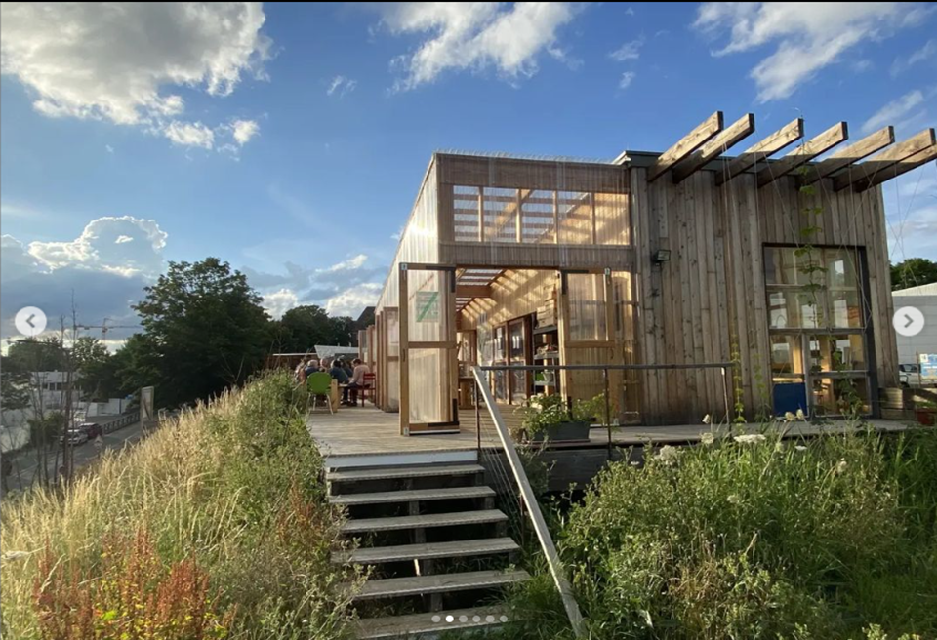
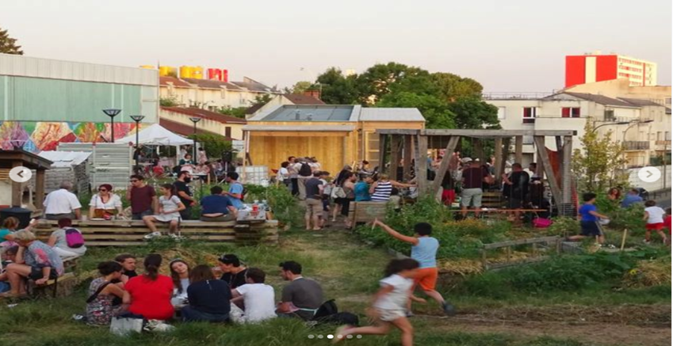
Działanie 6.10 Infrastruktura kultury
Nowy Europejski Bauhaus:
  inicjatywa wspierająca realizację Europejskiego Zielonego Ładu,
  najważniejsze wartości to:
    zrównoważony rozwój,
    estetyka
    włączenie społeczne,
  ocena wg kryteriów Davos Baukultur Quality System

Slide 12
Działanie 6.10 Infrastruktura kultury
Europejskie zasady jakości dla finansowanych przez UE interwencji o potencjalnym wpływie na dziedzictwo kulturowe (ICOMOS):
  wskazówki dotyczące zasad jakości mogą mieć wpływ na dziedzictwo kulturowe, głównie dziedzictwo architektoniczne i krajobrazy kulturowe,
  dla różnych interesariuszy na różnych etapach cyklu życia projektu;
  kryteria:
    wysoki standard i jakość wykonania,
    kompatybilność z lokalnym kontekstem przestrzennym, zrównoważony rozwój
    oparcie na wiedzy,
    uwzględnienie korzyści publicznych,
    szkolenia dla kadr, dobre zarządzanie.

Slide 13
Działanie 6.10 Infrastruktura kultury
Obszary koncentracji charakterystycznych dla regionu elementów dziedzictwa kulturowego:
  zabudowa pasa nadmorskiego – wraz z historycznymi wsiami rybackimi i miejscowościami kuracyjnymi, latarniami morskimi i stacjami ratownictwa brzegowego oraz zabytkowymi portami i stoczniami;
  zabudowa Żuław – wraz z tradycyjnymi obiektami mieszkalnymi i gospodarczymi - w tym domami podcieniowymi, z obiektami związanymi z gospodarką na polderach, w postaci m.in. wiatraków, przepompowni, strażnic wałowych, itp., oraz z gotycką architekturą sakralną;
  zabudowa Ziemi Słupskiej i tzw. „Krainy w Kratę” – wraz z tradycyjnymi szachulcowymi obiektami mieszkalnymi i gospodarczymi, w postaci m.in. zagród czworobocznych i budynków bramnych oraz pomorskimi dobrami szlacheckimi i wsiami folwarcznymi;
  zabudowa południowych Kaszub i Kociewia na ich obszarach leśnych – wraz z tradycyjnymi obiektami mieszkalnymi i gospodarczymi, w szczególności w ramach osiedli leśnych;
  krzyżackie zamki i zespoły zamkowe oraz ich relikty wraz z bezpośrednim otoczeniem.

Slide 14
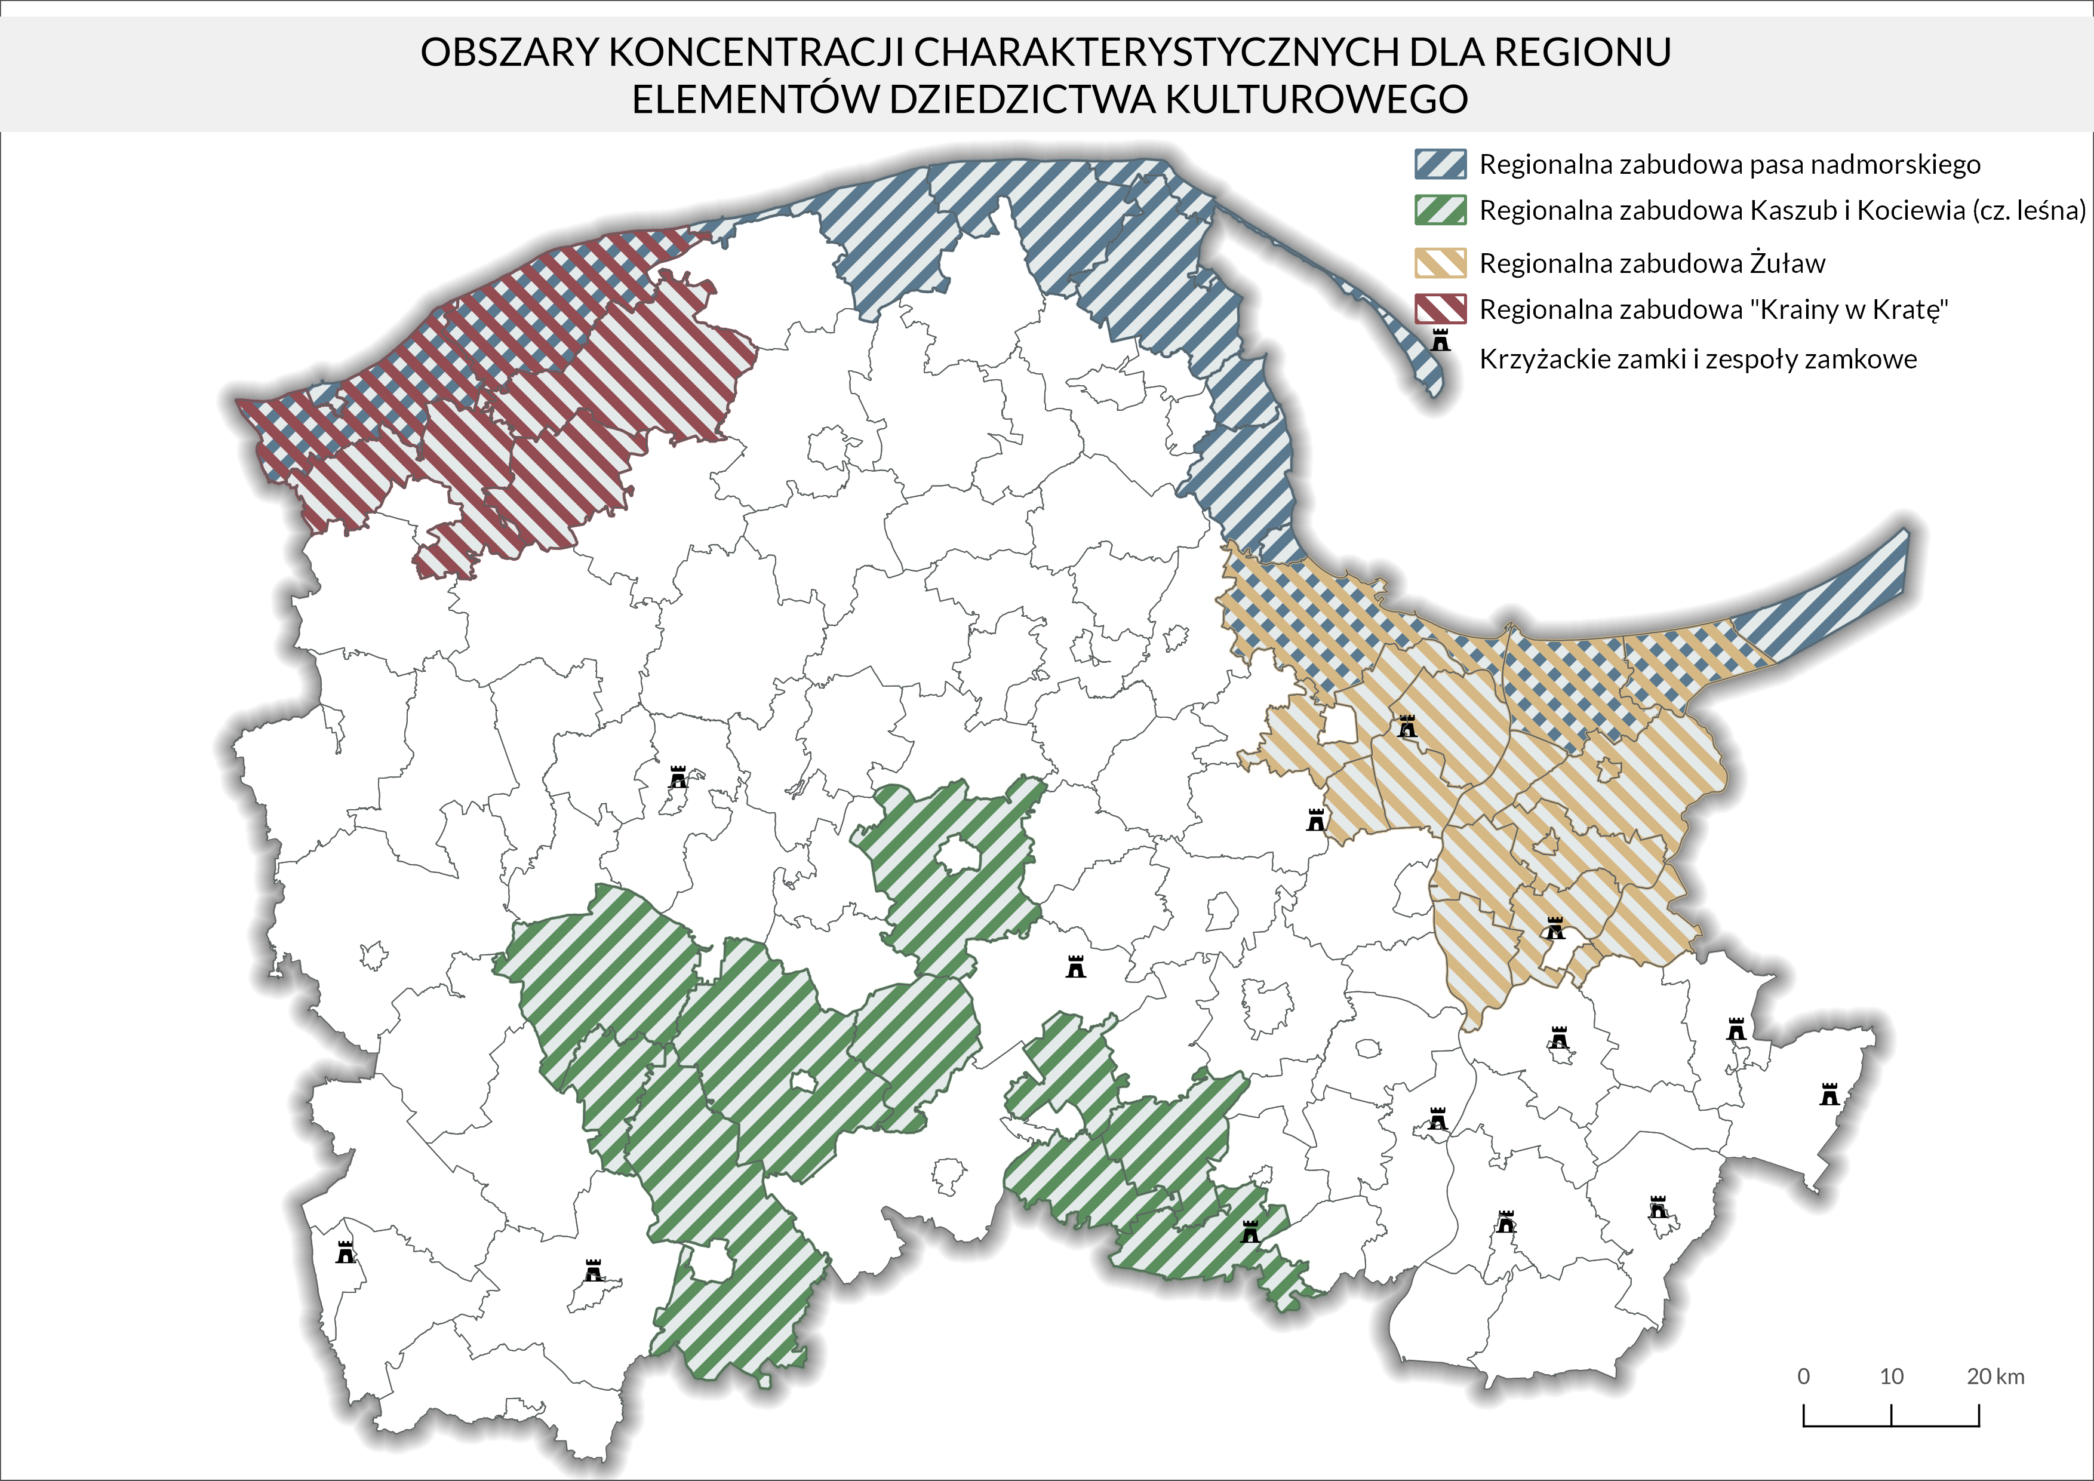
Działanie 6.10 Infrastruktura kultury
Notes:
Obszary koncentracji charakterystycznych dla regionu elementów dziedzictwa kulturowego w ujęciu tematycznym jak i przedmiotowym określone zostały w Planie zagospodarowania przestrzennego województwa pomorskiego 2030 (uchwalonym przez Sejmik Województwa Pomorskiego w 2016 r.).
Od 2019 r. trwają prace nad Audytem krajobrazowym województwa pomorskiego – nowym narzędziem kształtowania i ochrony krajobrazu na poziomie regionalnym. W ramach tych prac pogłębione zostały analizy dotyczące elementów kulturowych, specyficznych dla regionu Pomorza, które nadal są czytelne w krajobrazie i stanowią jego charakterystyczne wyróżniki. Zidentyfikowano kilka grup obszarów i właściwych dla nich typów obiektów, które wskazują również na istniejące zróżnicowanie wewnątrz wojewódzkie:
▪ zabudowa pasa nadmorskiego – wraz z historycznymi wsiami rybackimi i miejscowościami kuracyjnymi, latarniami morskimi i stacjami ratownictwa brzegowego oraz zabytkowymi portami i stoczniami;
▪ zabudowa Żuław – wraz z tradycyjnymi obiektami mieszkalnymi i gospodarczymi - w tym domami podcieniowymi, z obiektami związanymi z gospodarką na polderach, w postaci m.in. wiatraków, przepompowni, strażnic wałowych, itp., oraz z gotycką architekturą sakralną;
▪ zabudowa Ziemi Słupskiej i tzw. „Krainy w Kratę” – wraz z tradycyjnymi szachulcowymi obiektami mieszkalnymi i gospodarczymi, w postaci m.in. zagród czworobocznych i budynków bramnych oraz pomorskimi dobrami szlacheckimi i wsiami folwarcznymi;
▪ zabudowa południowych Kaszub i Kociewia na ich obszarach leśnych – wraz z tradycyjnymi obiektami mieszkalnymi i gospodarczymi, w szczególności w ramach osiedli leśnych;
▪ krzyżackie zamki i zespoły zamkowe oraz ich relikty wraz z bezpośrednim otoczeniem.

Slide 15
Działanie 6.10 Infrastruktura kultury
Obszary funkcjonalne objęte preferencjami w ramach ZPT:
  OF Rezerwatu Biosfery Bory Tucholskie
  OF Wschodnie Powiśle
  OF Żuławy
  OF Strefa Przybrzeżna
  OF Środkowe Pomorze
Obszary Strategicznej Interwencji:
  Miasta średnie tracące funkcje społeczno-gospodarcze,
  Gminy zagrożone trwałą marginalizacją.
Notes:
22 ze 123 gmin ma szansę
W ramach Celu przewidziano szereg działań na rzecz zapewnienia równości, włączenia społecznego i niedyskryminacji. Wsparcie będzie uwzględniało potrzeby osób dotkniętych największymi barierami w
dostępie do kultury, w tym mieszkańców małych miast i obszarów wiejskich, co wynika m.in. z ich sytuacji materialnej, braku chęci partycypacji w wydarzeniach kulturalnych, niedoboru infrastruktury i kompetencji kulturowych oraz ograniczonego dostępu do informacji o wydarzeniach kulturalnych.
Kontrakt terytorialny
Art. 9
[Wsparcie OSI o znaczeniu krajowym i OSI o znaczeniu regionalnym]
1. W ramach środków, o których mowa w art. 5 ust. 1, Strona samorządowa zobowiązuje się do zapewnienia ze środków Programu Regionalnego instrumentów wsparcia dla obszarów strategicznej interwencji, zwanymi dalej „OSI”, o znaczeniu krajowym, wskazanych w KSRR:
miast średnich tracących funkcje społeczno-gospodarcze w województwie pomorskim, Bytów, Chojnice, Lębork, Malbork, Słupsk;
- obszarów zagrożonych trwałą marginalizacją w województwie pomorskim, Czarna Dąbrówka, Czarne, Człuchów, Damnica, Dębnica Kaszubska, Debrzno, Dzierzgoń, Gardeja, Główczyce, Gniew, Karsin, Kępice, Koczała, Kołczygłowy, Konarzyny, Lichnowy, Liniewo, Łęczyce, Miastko, Mikołajki Pomorskie, Morzeszczyn, Osieczna, Potęgowo, Prabuty, Ryjewo, Rzeczenica, Skórcz, Smołdzino, Stara Kiszewa, Stary Dzierzgoń, Stary Targ, Trzebielino, Tuchomie
2. Instrumenty wsparcia mogą w szczególności mieć formę: instrumentów terytorialnych lub dedykowanych naborów, lub preferencji, określonych w Programie Regionalnym.
5. Strona samorządowa może objąć przedsięwzięcia wypracowane przez partnerstwa JST w ramach Centrum Wsparcia Doradczego:

Slide 16
Kryteria wyboru projektów
sformułowane w oparciu o „Metodykę wyboru projektów w ramach programu regionalnego Fundusze Europejskie dla Pomorza 2021-2027 …” przyjętą 29 marca 2023r.
zatwierdzone przez KM FEP 2021-2027 uchwałą nr 5/II/23 z dnia 19 czerwca 2023 r.
Kryteria:
  formalne,
  wykonalności,
  zgodności z zasadami horyzontalnymi,
  strategiczne.

Slide 17
Kryteria wyboru projektów - formalne
Kwalifikowalność wnioskodawcy/partnerów :
  wyłączenie państwowej instytucji kultury, instytucji kultury współprowadzonej przez administrację rządową z jednostkami samorządu terytorialnego lub państwowej szkoły/uczelni artystycznej;
  wyłączenie podmiotów podejmujących działania sprzeczne z zasadami niedyskryminacji.
Zgodność ze szczegółowymi uwarunkowaniami określonymi dla Działania:
  czy projektu został wypracowany przy aktywnym udziale mieszkańców (np. organizacji pozarządowych) i odpowiada na potrzeby lokalnej społeczności;
  czy w projekcie przewidziano działania z zakresu edukacji kulturalnej objęte finansowaniem krzyżowym (dla pierwszego typu projektu obowiązkowe);
  przeznaczenie obiektu oraz czy przewidziano działania dotyczące promocji zabytku i sposobu zarządzania służącego podniesieniu atrakcyjności i popularyzację historii (drugi i trzeci typ projektu.
Kwalifikowalność wartości projektu:
  Minimalna wartość projektu – 500 tys. zł
Notes:
a. czy wnioskodawca wykazał, że zakres projektu został wypracowany przy aktywnym udziale mieszkańców (np. organizacji pozarządowych) i odpowiada na potrzeby lokalnej społeczności?
b. w przypadku, gdy projekt dotyczy przebudowy, rozbudowy lub remontu infrastruktury kultury (tj. obejmuje pierwszy typ projektu wymieniony w opisie Działania 6.10.): czy w projekcie przewidziano działania z zakresu edukacji kulturalnej objęte finansowaniem krzyżowym (nowe dla wnioskodawcy/partnera (jeśli występuje))?
c. w przypadku, gdy projekt dotyczy prac w obrębie obiektów i zespołów zabytkowych wpisanych do rejestru zabytków (tj. obejmuje drugi typ projektu wymieniony w opisie Działania 6.10.):
• czy zabytkowy obiekt objęty projektem nie jest/nie będzie przeznaczony na cele administracyjne (np. urzędy gmin, miast)?
• czy w projekcie przewidziano działania dotyczące promocji zabytku i sposobu zarządzania służącego podniesieniu atrakcyjności i popularyzację historii (budowanie potencjału miejsca)?

Slide 18
Kryteria wyboru projektów - wykonalności
Możliwe warianty:
  czy wariant wybrany do realizacji poprzedzony został analizą popytu i oceną potrzeb w celu ograniczenia ryzyka nieefektywności?
  czy wariant wybrany do realizacji bierze pod uwagę inne projekty realizowane na sąsiadujących obszarach w celu uniknięcia nakładania się i konkurencji?
  w przypadku, gdy projekt dotyczy budowy nowej infrastruktury kultury: czy wybór wariantu do realizacji został poprzedzony analizą potrzeb, która potwierdziła, iż zapewnienie infrastruktury stanowiącej przedmiot projektu nie będzie możliwe w inny sposób?
Zakres rzeczowy projektu:
  weryfikacja zakresu pod kątem wyłączeń dróg i parkingów;
  weryfikacja wymagań dla działań w ramach edukacji kulturalnej;
  weryfikacja wymagań dotyczących narzędzi w zakresie promocji dziedzictwa historycznego.
Analiza finansowa i ekonomiczna (warianty zależne od wartości kosztów kwalifikowalnych):
  czy kalkulacja przychodów i kosztów (…) uwzględnia mechanizmy zapewniające samofinansowanie się wspartych obiektów (w tym np. poprzez zaangażowanie środków prywatnych)?

Slide 19
Kryteria wyboru projektów - zgodności z zasadami horyzontalnymi
Zasada równości szans i niedyskryminacji, w tym dostępności dla osób z niepełnosprawnościami:
  dostępność dla wszystkich użytkowniczek oraz użytkowników i spełnianie standardów ;
  zgodność z innymi warunkami zamieszczonymi w opisie działań na rzecz zapewnienia równości, włączenia społecznego i niedyskryminacji dla celu szczegółowego 4 (vi) FEP 2021-2027.
Karta Praw Podstawowych Unii Europejskiej:
  czy zapisy projektu nie stoją w sprzeczności z wymogami Karty Praw Podstawowych
Konwencja o Prawach Osób Niepełnosprawnych:
  czy zapisy wniosku o dofinansowanie dotyczące zakresu i sposobu realizacji projektu oraz wnioskodawcy nie stoją w sprzeczności z wymogami KPON.
Zasada równości kobiet i mężczyzn:
  zgodność projektu z zasadą równości kobiet i mężczyzn.
Zasada zrównoważonego rozwoju, w tym zasada DNSH:
  czy realizacja i funkcjonowanie projektu nie wpłynie negatywnie na trwałość i jakość środowiska;
  czy projekt „nie czyni poważnych szkód” w odniesieniu do każdego z celów środowiskowych.
Notes:
Karta Praw Podstawowych w szczególności art. 22 Unia szanuje różnorodność kulturową, religijną i językową.
Dostępność - czy wszystkie elementy (produkty i usługi) składające się na przedmiot projektu, które nie zostały uznane za neutralne, są dostępne dla wszystkich ich użytkowniczek oraz użytkowników i spełniają standardy: architektoniczny, cyfrowy (jeśli dotyczy) szkoleniowy (jeśli dotyczy) oraz transportowy w zakresie elementów towarzyszących infrastrukturze transportowej (jeśli dotyczy), określone w Załączniku nr 2 do Wytycznych MFiPR dotyczących realizacji zasad równościowych w ramach funduszy unijnych na lata 2021-2027 lub standardy dostępności określone w Poradniku dla sektora kultury w zakresie zapewniania dostępności lub w innym, wskazanym przez wnioskodawcę, dokumencie właściwym dla danego typu inwestycji wymienionym na stronie internetowej Programu Dostępność Plus?
w przypadku, gdy we wniosku o dofinansowanie stwierdzono neutralny charakter produktów i usług składających się na przedmiot projektu: czy neutralny charakter produktów i usług został zidentyfikowany prawidłowo, tj. czy nie mają one swoich bezpośrednich użytkowniczek i użytkowników?
czy projekt jest zgodny z warunkami w zakresie równości szans i niedyskryminacji zamieszczonymi w opisie działań na rzecz zapewnienia równości, włączenia społecznego i niedyskryminacji dla celu szczegółowego 4 (vi) FEP 2021-2027?
Z dnia 29 grudnia 2022 r.
Dostępnym pod adresem: https://www.gov.pl/attachment/245704fe-0c29-49fb-b797-ffe4ba8bbe69
W dziale „Standardy i wytyczne”, pod adresem: https://www.funduszeeuropejskie.gov.pl/strony/o-funduszach/fundusze-europejskie-bez-barier/dostepnosc-plus/poradniki-standardy-wskazowki/standardy/

Slide 20
Kryteria wyboru projektów - strategiczne
Profil projektu:
  przyczynianie się projektu do wzmacniania roli kultury w procesie zwiększania spójności społecznej województwa, tj.:
    rozwijania długofalowej oferty kulturalnej (w szczególności skierowanej do różnych grup wiekowych),
    wzmacniania świadomości i tożsamości regionalnej lub narodowej,
    wspierania aktywności społecznej lub integracji osób zagrożonych wykluczeniem społecznym,
    kształtowania świadomości obywatelskiej lub kapitału społecznego,
    tworzenia nowych miejsc pracy,
    wdrażania ponadstandardowych rozwiązań w zakresie zwiększania dostępności dla osób ze specjalnymi potrzebami.
Potrzeba realizacji projektu:
  potrzeba i pilność odnośnie zdiagnozowanych braków w ofercie kulturalnej (kwestia dominująca), jak i braków infrastrukturalnych.
Wkład w zakładane efekty:
  wkład w osiągnięcie założonych wartości wskaźników.

Slide 21
Kryteria wyboru projektów - strategiczne
Kompleksowość projektu:
  powiązanie działań w ramach finansowania krzyżowego z działaniami infrastrukturalnymi
  uwzględnienie treści cyfrowych prowadzących do upowszechnienia zasobów kultury.
Komplementarność projektu:
  powiązanie z innymi projektami, w szczególności współfinansowanymi z EFS/EFS+ w obszarach integracji społecznej, usług społecznych, edukacji ogólnej/przedszkolnej lub kształcenia ustawicznego.

Slide 22
Kryteria wyboru projektów - strategiczne
Zintegrowane Porozumienia Terytorialne:
  ujęcie zakresu projektu w ramach Zintegrowanego Porozumienia Terytorialnego dla obszaru funkcjonalnego.
Wsparcie istniejącej infrastruktury / Obszary koncentracji elementów dziedzictwa kulturowego:
  realizacja projektu w ramach istniejącej infrastruktury / realizacja projektu na obszarach koncentracji charakterystycznych dla regionu elementów dziedzictwa kulturowego.
Nowy Europejski Bauhaus:
  wpisywanie się projektu w koncepcję Nowego Europejskiego Bauhausu
Europejskie zasady jakości:
  uwzględnienie zaleceń (głównych rekomendacji) wynikające z dokumentu pt. „Europejskie zasady jakości dla finansowanych przez UE interwencji o potencjalnym wpływie na dziedzictwo kulturowe”
Zasada DNSH:
  wpisywanie się w zalecenia związane z realizacją zasady DNSH wskazane w „Analizie spełniania zasady DNSH dla projektu programu Fundusze Europejskie dla Pomorza 2021-2027”
Krajowe Obszary Strategicznej Interwencji:
  realizacja projektu na obszarze miast średnich tracących funkcje społeczno-gospodarcze lub gmin zagrożonych trwałą marginalizacją

Slide 23
Kryteria wyboru projektów - strategiczne
Nazwa kryterium | Waga | Maksymalna liczba pkt | udział %
Profil projektu (0-3) | 10 | 30 | 30% | R3
Potrzeba realizacji projektu (0-2) | 7,5 | 15 | 15%
Wkład w zakładane efekty (0-2) | 2,5 | 5 | 5% | R4
Kompleksowość projektu (0-2) | 5 | 10 | 10%
Komplementarność projektu (0-2) | 2,5 | 5 | 5%
Zintegrowane Porozumienia Terytorialne (0-1) | 10 | 10 | 10% | R2
Wsparcie istniejącej infrastruktury Obszary koncentracji elementów dziedzictwa kulturowego (0-1) | 10 | 10 | 10% | R1
Nowy Europejski Bauhaus Nowy Europejski Bauhaus / Europejskie zasady jakości (0-3) | 2 1/1 | 6 | 6%
Zasada DNSH (0-5) | 1 | 5 | 5% | R5
Krajowe Obszary Strategicznej Interwencji (0-2) | 2 | 4 | 4% | R6
 | Suma | 100 | 100%

Slide 24
Dziękuję za uwagę

